Slide 1
工业控制系统功能安全和信息安全一体化风险评估方法

Slide 2
CONTENTS
相关介绍
燃气管网系统
化工罐系统

Slide 3
PART 01
相关介绍

Slide 4
相关介绍
功能安全
IEC-61508 中给出工业控制系统功能安全的定义是“功能安全是受控设备或受控设备系统总体安全中的一部分，其安全性是依赖于电气/电子/可编程 电子安全相关系统、其他技术的安全相关系统或外部风险降低措施的正确机能” 功能安全的目标是保护环境、人员、系统不因随机失效或系统性失效造 成损伤。其中随机失效包括硬件磨损、人员误操作等带来的风险；系统性失效包括硬件设计和软件实现中存在的风险。
信息安全
IEC-62443“1、保护系统所采取的措施；2、由建立和维护的保护系统措施所得到的系统状态；3、能够免于对系统资源非授权访问和意外的变更、破坏或损失；4、基于计算机系统的能力， 能够保证非授权人员和系统既无法修改软件及其数据也无法访问系统功能，却保证授权人员和系统不被阻止；5、防止对工控系统的非法和有害入侵，或干扰系统正确和计划的操作”

Slide 5
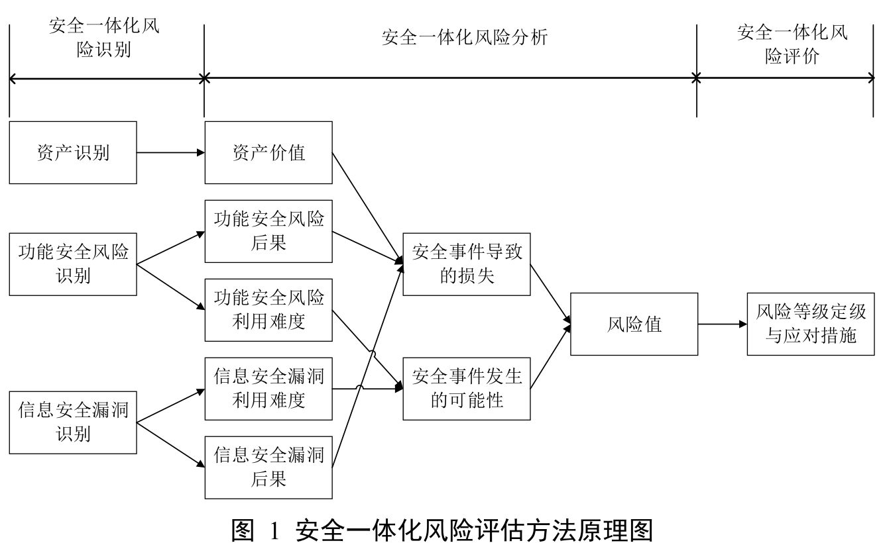
相关介绍
安全一体化风险评估方法
（1）安全一体化风险数据收集
（2）安全一体化风险分析
（3）安全一体化风险评价

Slide 6
相关介绍
安全一体化风险评估方法
（1）安全一体化风险数据收集
风险信息的数据集来源
功能安全来源风险数据信息数据集主要包括：
1）对 PLC 的温度、压强、电压、湿度、防尘等 物理环境要求；
2）阀门、警报器故障等机械故障；
3）人员操作失误等人为因素；
4）设备以及组件的官方手册；
5）工业生产中用到的安全检查表格等。
风险数据的形式化描述
1）资产 例如Asset=（id,ip,safety_id,security_id）
2）风险
3）网络连接
4）攻击者
5）信息安全漏洞利用规则集
6）功能安全风险传播路径集

Slide 7
相关介绍
安全一体化风险评估方法
（2）安全一体化风险分析
工业控制系统攻击树的生成
工业控制系统级风险分析与计算

Slide 8
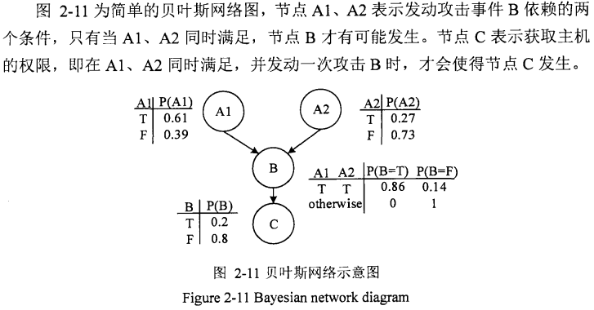
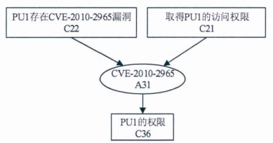
相关介绍
贝叶斯攻击图
BAG是由条件节点、边、节点概率、原子攻击节点四个元素组成的四元组。

Slide 9
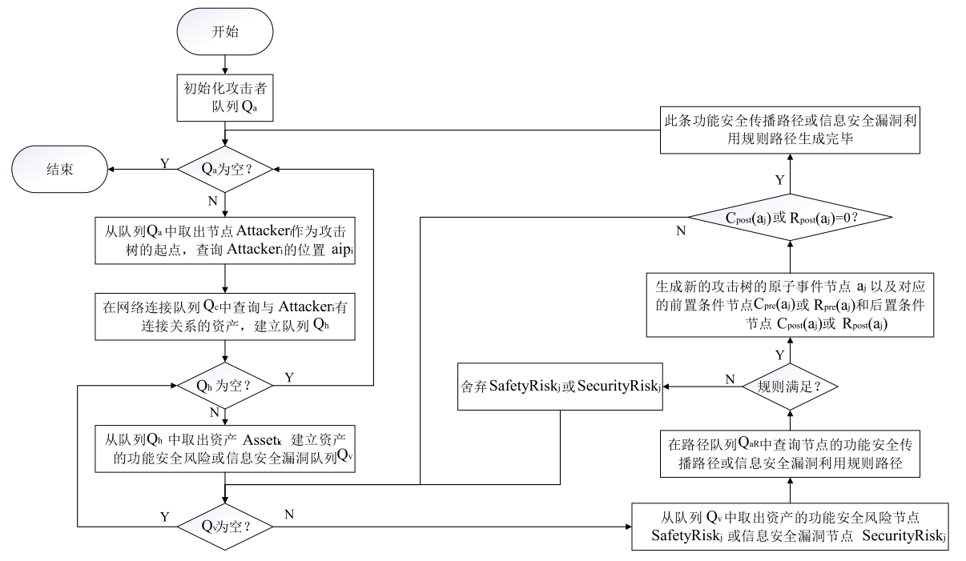
相关介绍
安全一体化风险评估方法
（2）安全一体化风险分析
工业控制系统攻击树的生成
工业控制系统级风险分析与计算

Slide 10
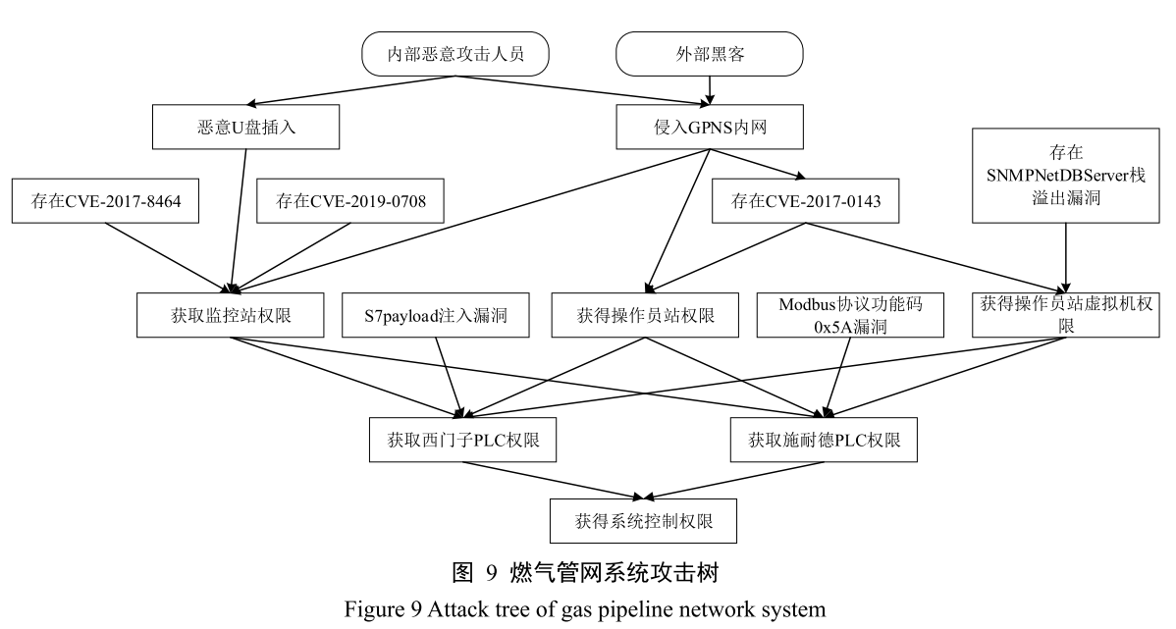
相关介绍
安全一体化风险评估方法
（2）安全一体化风险分析
工业控制系统攻击树的生成
工业控制系统级风险分析与计算

Slide 11
相关介绍
安全一体化风险评估方法
（2）安全一体化风险分析
工业控制系统攻击树的生成
工业控制系统级风险分析与计算
通用漏洞评分系统(common vulnerability scoring system, CVSS)是一个公开标准框架,常用于测评量
化漏洞的特征和严重程度，包括 Base、Temporal 和
Environmental 三个属性。Base 代表随时间和跨用户环境保持不变的漏洞本身的基本属性，Temporal 反映随时间变化的漏洞特征，Environment 代表用户环境所特有的漏洞特征，三个属性会用到不同的要素
以及打分计算公式。

Slide 12

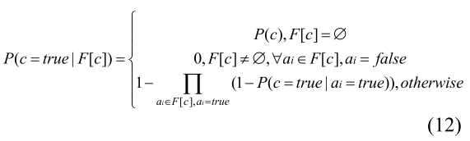

相关介绍
安全一体化风险评估方法
（2）安全一体化风险分析
工业控制系统攻击树的生成
工业控制系统级风险分析与计算
条件节点
原子攻击节点

Slide 13
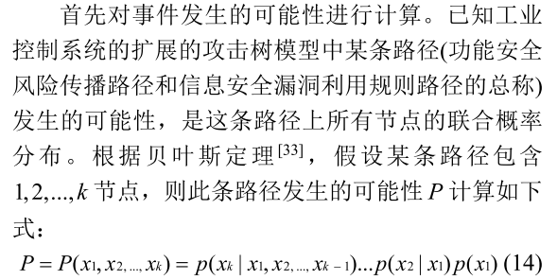
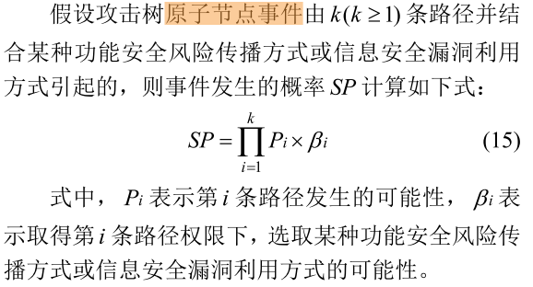
相关介绍
安全一体化风险评估方法
（2）安全一体化风险分析
工业控制系统攻击树的生成
工业控制系统级风险分析与计算
功能安全风险传播路径或信息安全漏洞利用规则路径的风险值计算

Slide 14
相关介绍
安全一体化风险评估方法
（2）安全一体化风险分析
工业控制系统攻击树的生成
工业控制系统级风险分析与计算
功能安全风险传播路径或信息安全漏洞利用规则路径的风险值计算

Slide 15
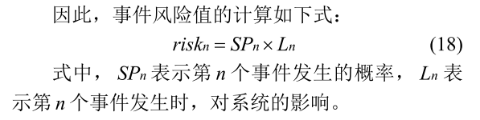
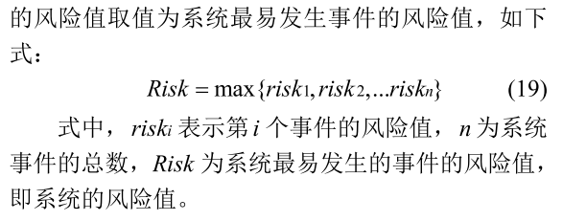
相关介绍
安全一体化风险评估方法
（2）安全一体化风险分析
工业控制系统攻击树的生成
工业控制系统级风险分析与计算
事件的风险值

Slide 16
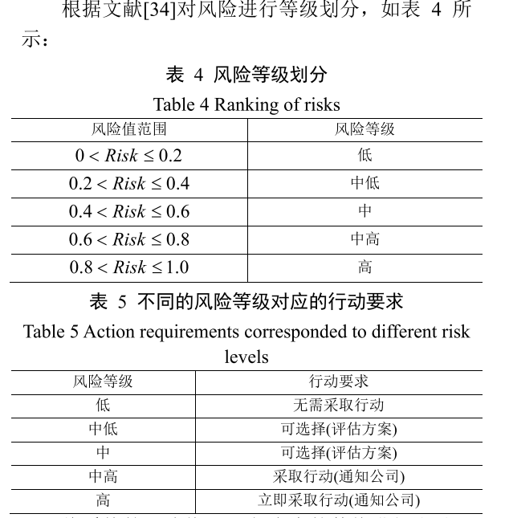
相关介绍
安全一体化风险评估方法
（3）安全一体化风险评价

Slide 17
PART 02
燃气管网

Slide 18
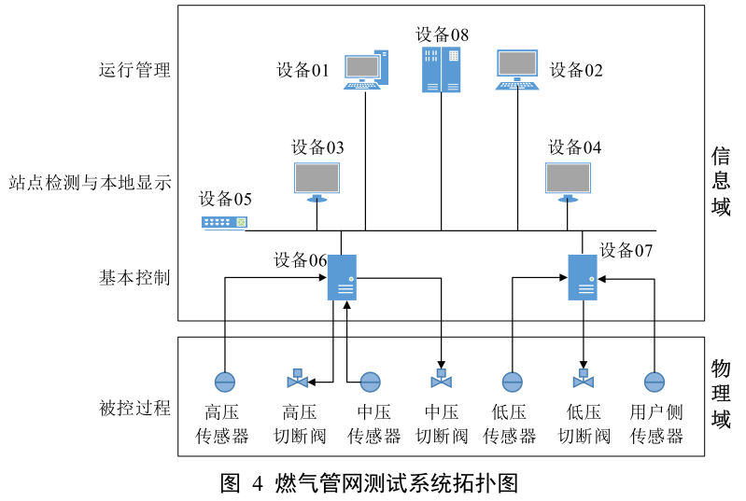
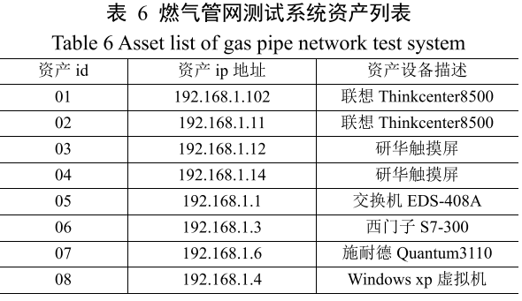
燃气管网

Slide 19
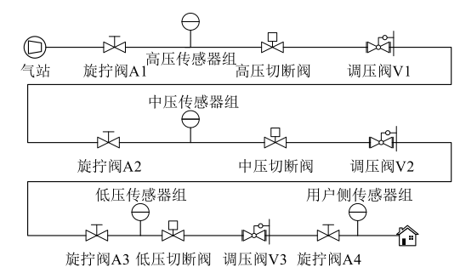
燃气管网
安全事件 E1：当气站附近发生泄露(通过旋拧阀
A1 模拟)，高压切断阀未正常关闭；
安全事件 E2：当高压切断阀与中压切断阀间发
生泄露(通过旋拧阀 A2 模拟)，高压切断阀与中压切断阀之一未正常关闭；
安全事件 E3：当中压切断阀与低压切断阀间发
生泄露(通过旋拧阀 A3 模拟)，中压切断阀与低压切断阀之一未正常关闭；
安全事件 E4：当用户负载附近发生泄露(通过旋
拧阀 A4 模拟)，低压切断阀未正常关闭。

Slide 20
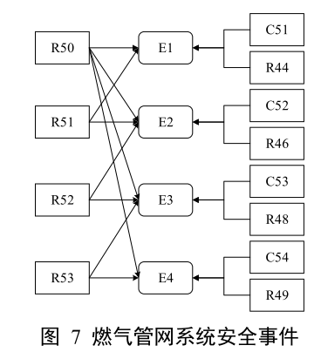
燃气管网
安全事件 E1：当气站附近发生泄露(通过旋拧阀
A1 模拟)，高压切断阀未正常关闭；
安全事件 E2：当高压切断阀与中压切断阀间发
生泄露(通过旋拧阀 A2 模拟)，高压切断阀与中压切断阀之一未正常关闭；
安全事件 E3：当中压切断阀与低压切断阀间发
生泄露(通过旋拧阀 A3 模拟)，中压切断阀与低压切断阀之一未正常关闭；
安全事件 E4：当用户负载附近发生泄露(通过旋
拧阀 A4 模拟)，低压切断阀未正常关闭。

Slide 21
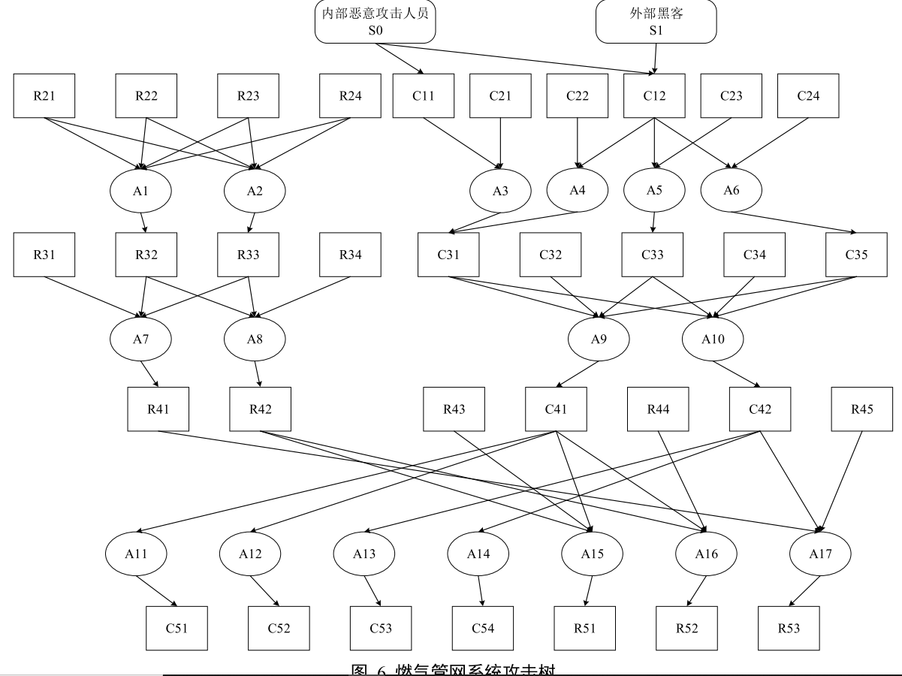
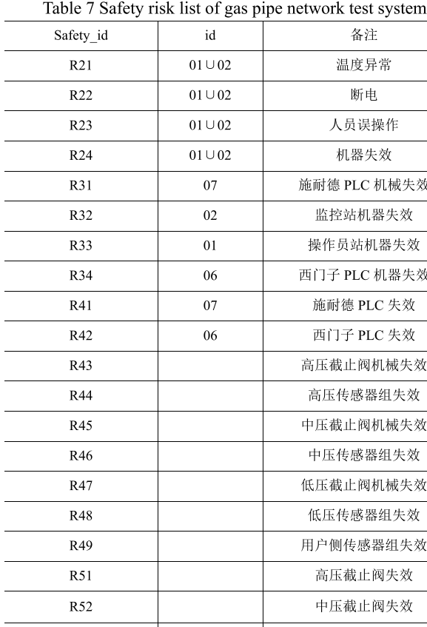
燃气管网

Slide 22
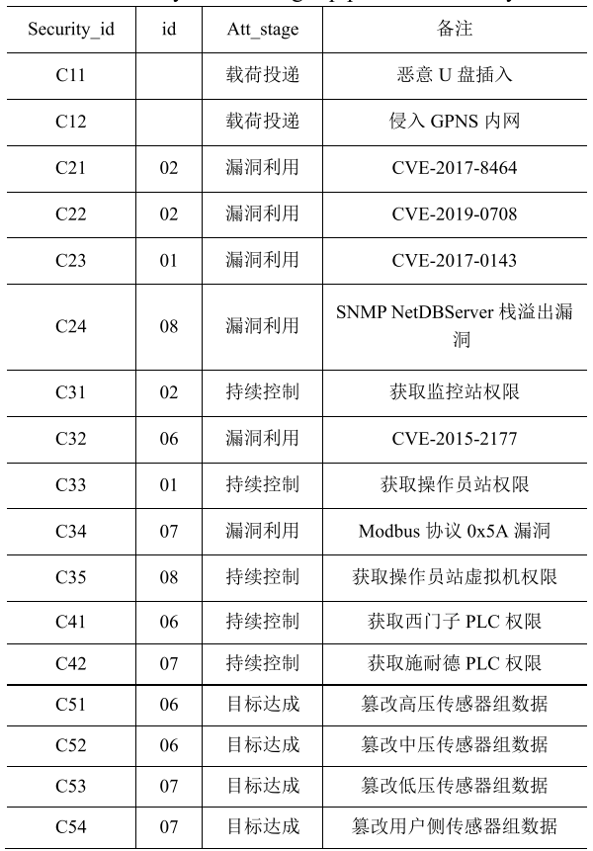
燃气管网

Slide 23
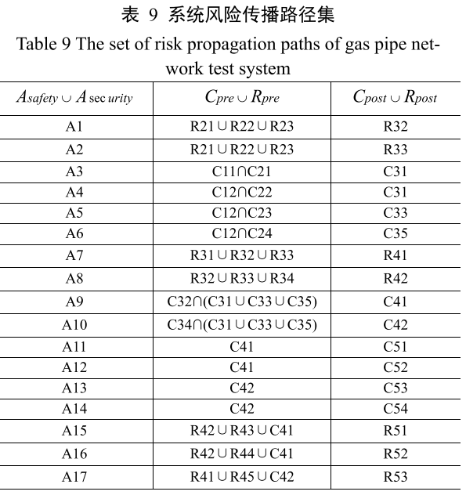

Slide 24
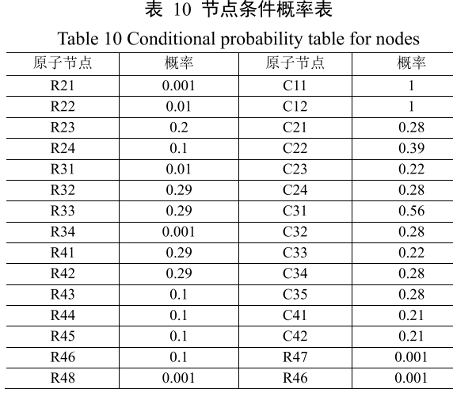
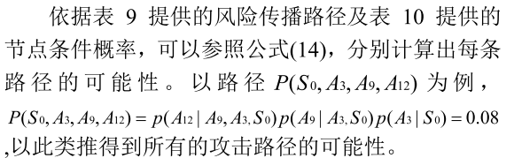
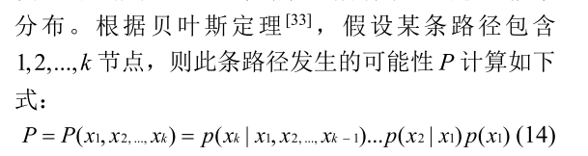
以节点 C22 为例，CVE-2019-0708 的 base属性为：(攻击向量：远程网络访问) 0.85、(攻击复杂性:低) 0.77、(需要权限：无) 0.85、(用户交互：无) 0.85
BaseScore（a）=8.22*AV*AC*PR*UI/10 =0.39

Slide 25
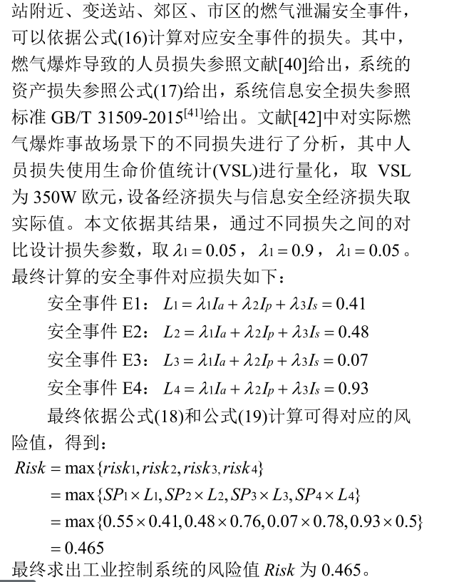
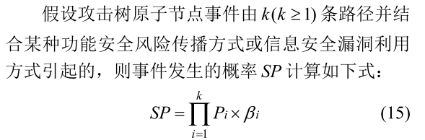
燃气管网

Slide 26
SP2= 0.76
A12→C52对应的事件是E2
所以列出路径
（S0,A3,A9,A12） 0.08
（S0,A4,A9,A12） 0.11
（S0,A5,A9,A12） 0.06
（S0,A6,A9,A12） 0.08
（S1,A4,A9,A12） 0.11
（S1,A5,A9,A12） 0.06
（S1,A6,A9,A12） 0.08
这只是信息安全部分的情况，在功能安全部分中R51,R52都可能导致E2
（A2,A8,A15） 0.08
（A2,A8,A16） 0.08
相加得 0.74

Slide 27
PART 03
化工罐系统

Slide 28
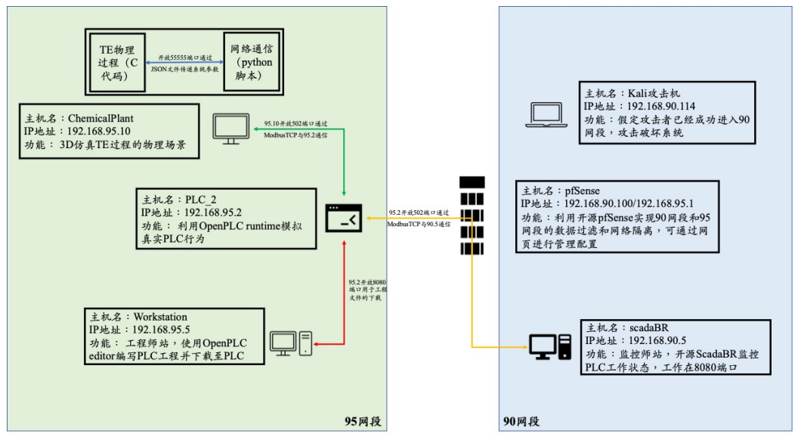
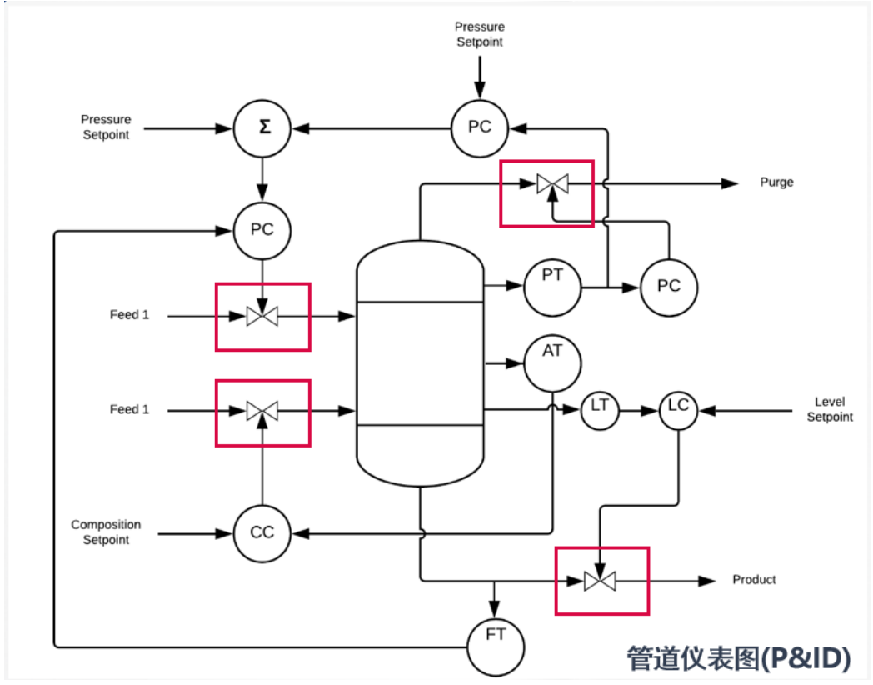
化工罐系统
资产id | 资产ip地址 | 资产设备描述
1 | 192.168.95.5 | workstation
2 | 192.168.90.5 | scadaBR
3 | 192.168.95.2 | PLC2
4 | 192.168.90.100 | pfsense
5 | 192.168.95.10 | ChemicalPlant

Slide 29
化工罐系统
三个安全事件
反应结束后，打开的purge和product阀门关闭
反应进行时，本应该关闭的purge和product阀门打开
反应进行时，关闭的feed阀门被打开进行加压，导致化工罐发生爆炸

Slide 30
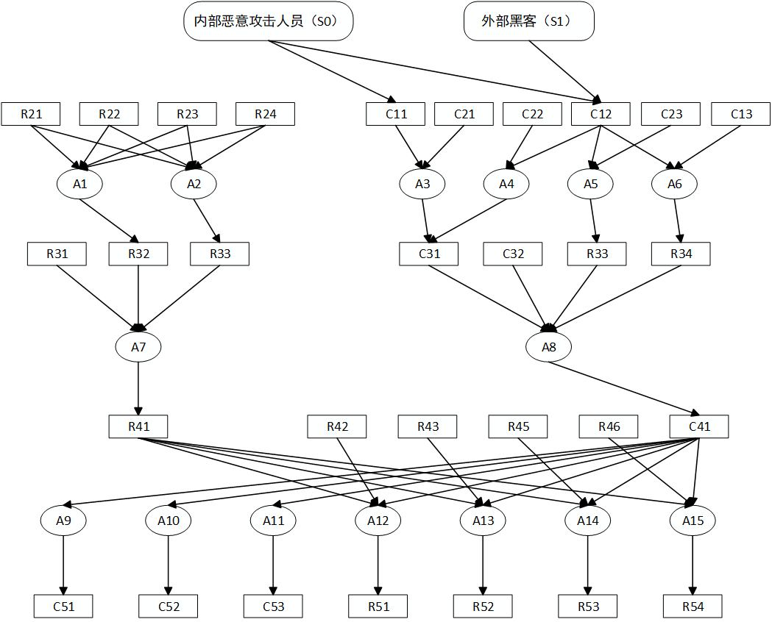
化工罐系统

Slide 31
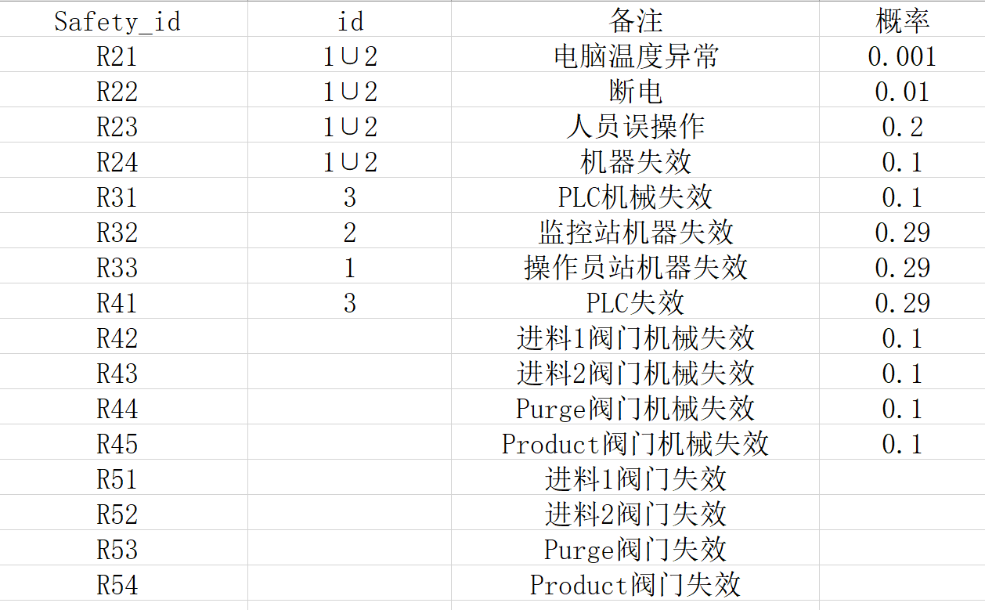
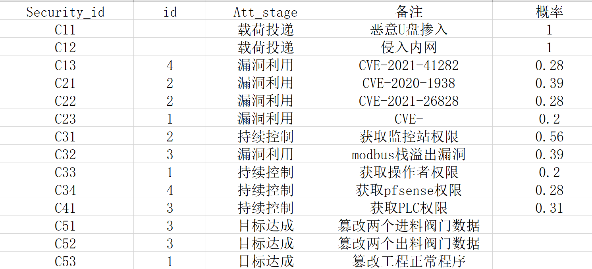
化工罐系统

Slide 32
化工罐系统
列出到A9路径
（S0,A3,A8,A9） 0.07
（S0,A4,A8,A9） 0.05
（S0,A5,A8,A9） 0.03
（S0,A6,A8,A9） 0.05
（S1,A4,A8,A9） 0.1
（S1,A5,A8,A9） 0.08
（S1,A6,A8,A9） 0.1
相加得0.48
算上功能安全的路径可得到
SP1=0.68
SP2=0.52
SP3=0.79
取0.85，0.1，0.05
E=λ1*Ia + λ2*Ip + λ3*Is
三个安全事件
反应结束后，打开的purge和product阀门关闭
反应进行时，本应该关闭的purge和product阀门打开
反应进行时，关闭的feed阀门被打开进行加压，导致化工罐发生爆炸

Slide 33
THANKS
slide

